Slide 1
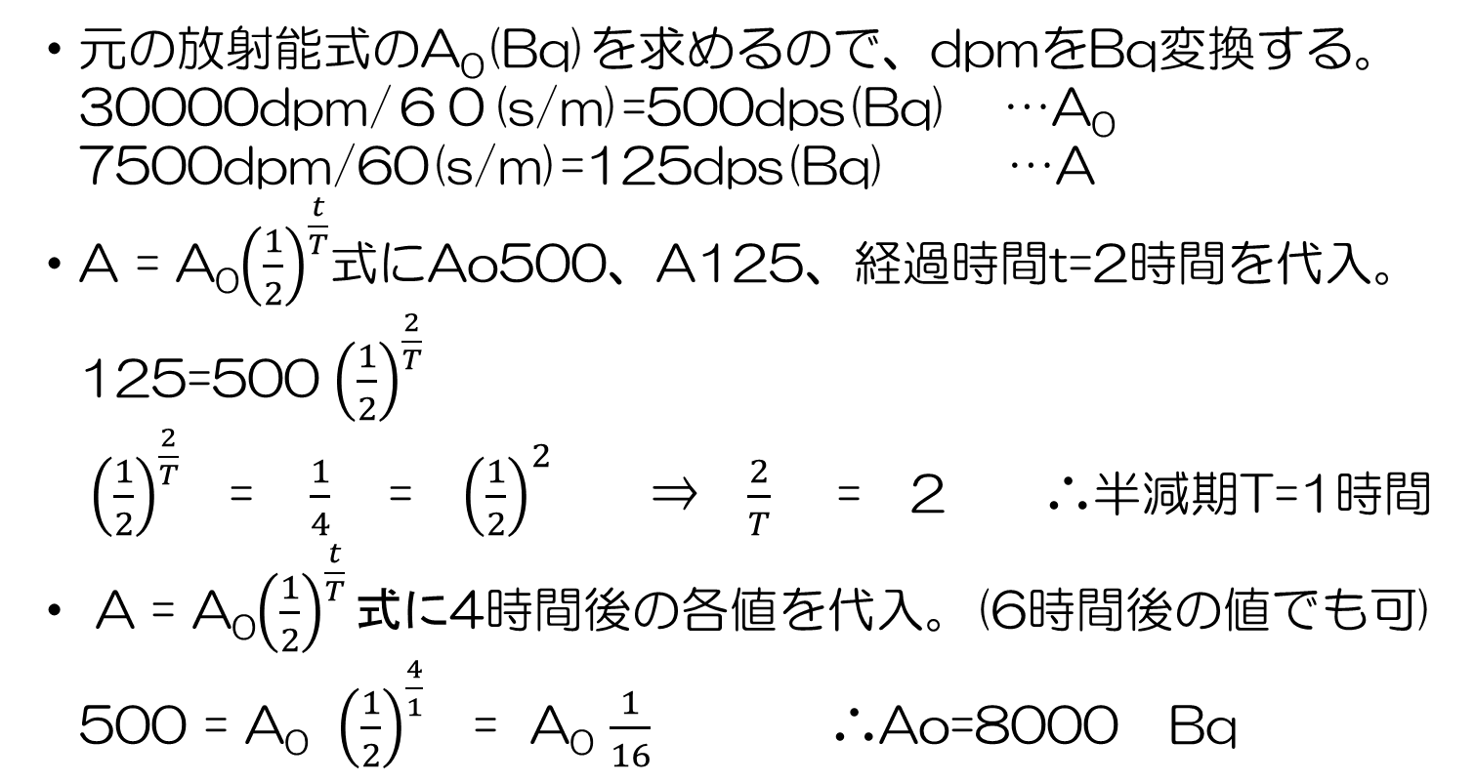
化学 第59回 問4
・元の放射能式のA₀(Bq)を求めるので、dpmをBq変換する。
30000dpm/６０(s/m)=500dps(Bq) …A₀
7500dpm/60(s/m)=125dps(Bq) …A
・A = A₀${\left(\frac{1}{2}\right)}^{\frac{t}{T}}$式にAo500、A125、経過時間t=2時間を代入。
125=500 ${\left(\frac{1}{2}\right)}^{\frac{2}{T}}$
${\left(\frac{1}{2}\right)}^{\frac{2}{T}}$ =$\frac{1}{4}$= ${\left(\frac{1}{2}\right)}^{2}$ ⇒ $\frac{2}{T}$ = 2 ∴半減期T=1時間
・ A = A₀${\left(\frac{1}{2}\right)}^{\frac{t}{T}}式に$4時間後の各値を代入。(6時間後の値でも可)
500 = A₀ ${\left(\frac{1}{2}\right)}^{\frac{4}{1}}$ = A₀ $\frac{1}{16}$ ∴Ao=8000 Bq

